Slide 1
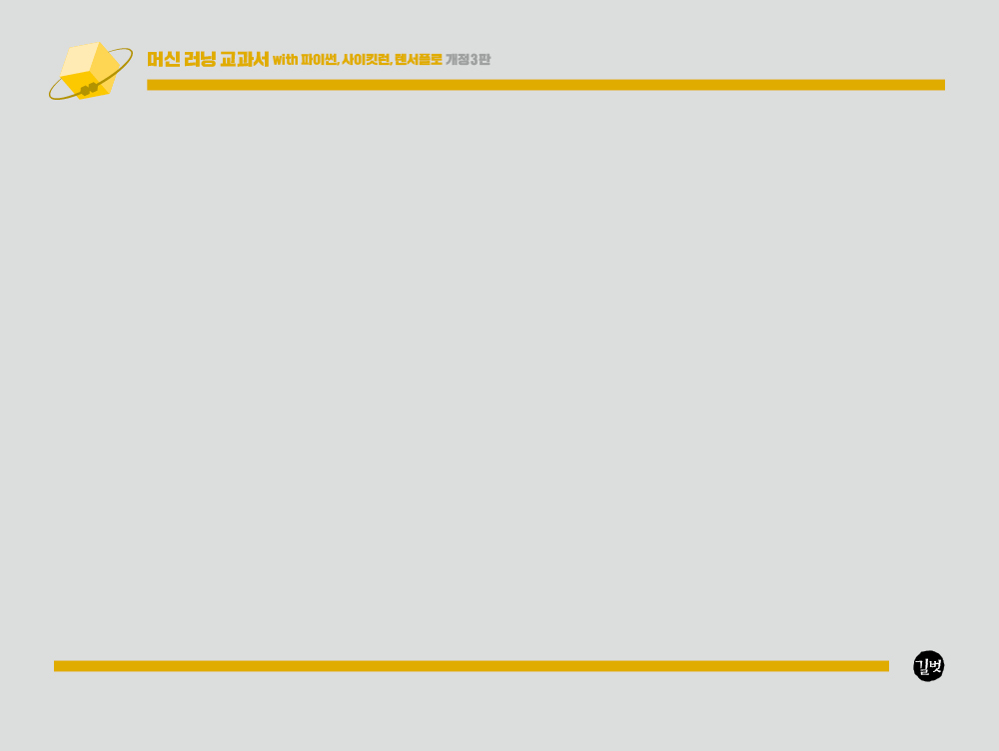
부록A
윈도에 아나콘다, 사이킷런,
텐서플로 설치

Slide 2
부록A 윈도에 아나콘다, 사이킷런, 텐서플로 설치
A.1 아나콘다 설치
A.2 사이킷런, 텐서플로 설치
A.3 예제 노트북 실행
A.4 주피터 노트북 뷰어와 구글 코랩 사용

Slide 3
A.1 아나콘다 설치

Slide 4
A.1 아나콘다 설치
아나콘다 설치
과학 계산용으로 또 범용적으로 가장 인기 있는 파이썬 배포판은 아나콘다
아나콘다는 무료이며, 과학 계산용 패키지가 많이 포함되어 있음
텐서플로는 공식적으로 윈도에서 아나콘다 배포판을 사용할 것을 권장
아나콘다를 내려받기 위해 웹 브라우저에서 아나콘다 내려받기 페이지(https://www.anaconda.com/products/individual)에 접속

Slide 5
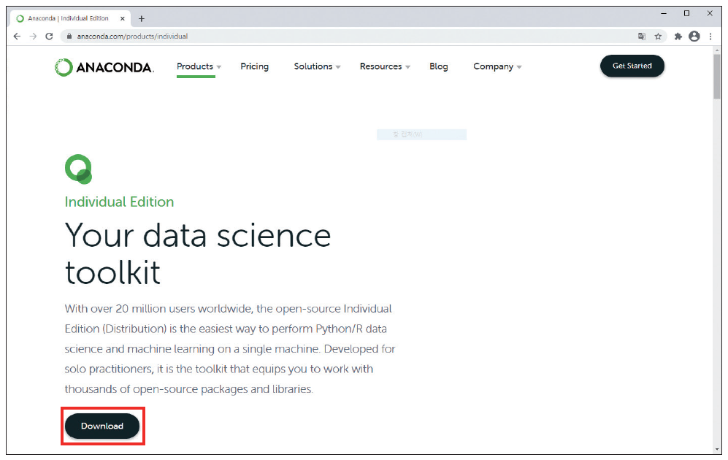
A.1 아나콘다 설치
▼ 그림 A-2 아나콘다 내려받기

Slide 6
A.1 아나콘다 설치
아나콘다 설치
Download 버튼을 누르면 64비트와 32비트용 파이썬 3.8 버전을 내려받을 수 있는 링크로 이동
텐서플로 설치를 위해서는 64비트가 필요하므로 Windows 로고 아래 64비트용 인스톨러를 클릭하여 내려받음

Slide 7
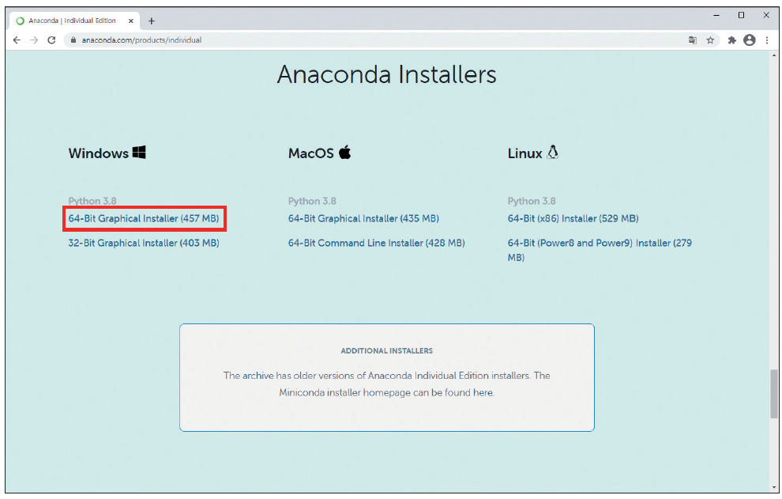
A.1 아나콘다 설치
▼ 그림 A-3 파이썬 3.7 내려받기

Slide 8
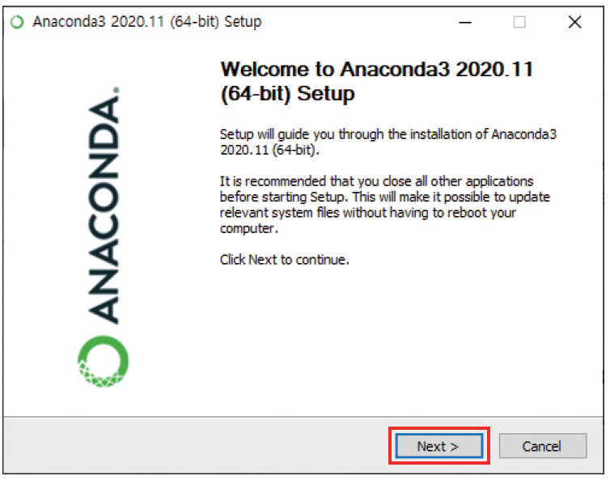
A.1 아나콘다 설치
아나콘다 설치
내려받은 설치 프로그램을 실행
▼ 그림 A-4 아나콘다 설치 1

Slide 9
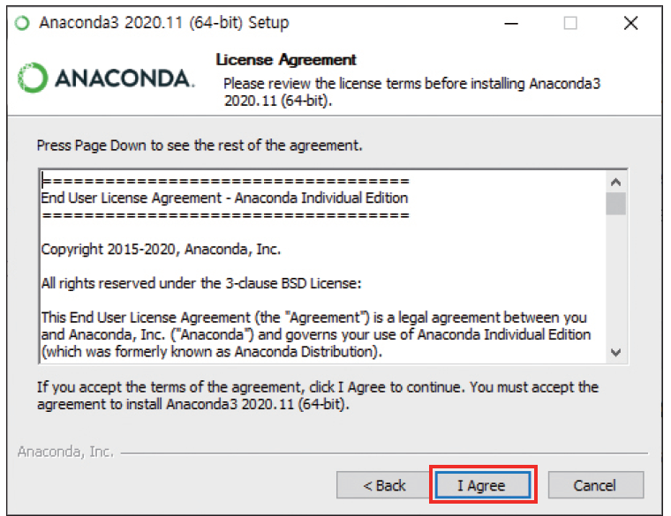
A.1 아나콘다 설치
아나콘다 설치
Next를 눌러 라이선스 동의 화면에서 I Agree를 선택
▼ 그림 A-5 아나콘다 설치 2

Slide 10
A.1 아나콘다 설치
아나콘다 설치
그다음 Next를 누르면 설치 대상을 묻는 질문이 나옴
권장하는 것을 따라 현재 윈도 사용자에게만 설치하기 위해 Just Me를 선택

Slide 11
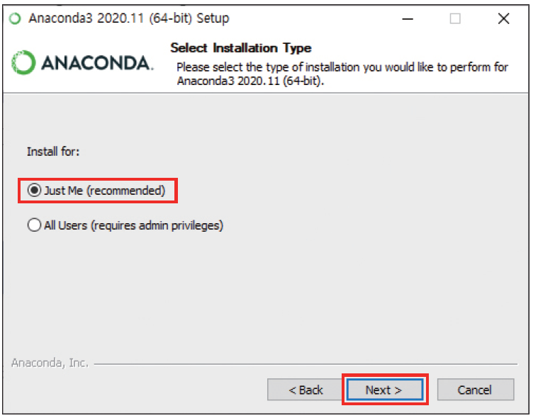
A.1 아나콘다 설치
▼ 그림 A- 6 아나콘다 설치 3

Slide 12
A.1 아나콘다 설치
아나콘다 설치
그다음 화면에서 설치 경로를 물음
기본 설치 위치는 사용자 계정 폴더 아래 anaconda3 필요할 경우 이름을 바꿀 수 있음
일반적으로 기본값을 그대로 두고 Next를 누름

Slide 13
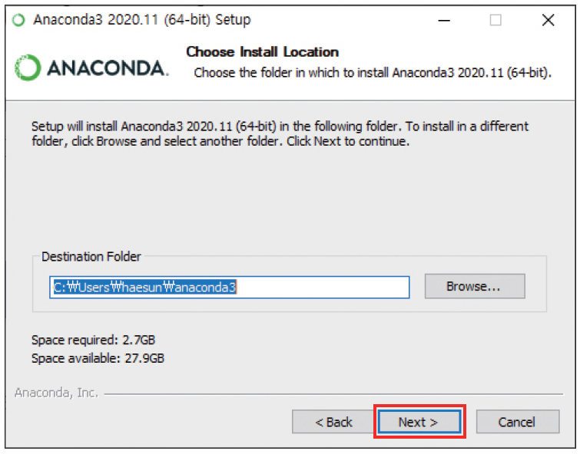
A.1 아나콘다 설치
▼ 그림 A-7 아나콘다 설치 4

Slide 14
A.1 아나콘다 설치
아나콘다 설치
그다음 고급 선택 사항이 나옴
이에 대해 잘 모르면 기본값을 사용하는 것이 좋음
첫 번째 옵션은 아나콘다를 환경 변수에 추가
윈도의 경우 아나콘다 프롬프트(Anaconda Prompt)를 사용하면 환경 변수에 관해 신경 쓸 필요가 없음
두 번째 옵션은 아나콘다를 기본 파이썬 프로그램으로 등록할지 선택
아나콘다를 다른 파이썬 배포판과 함께 사용하는 것이 아니라면 두 번째 옵션을 선택하면 좋음
첫 번째 옵션은 비워 두고 Install을 누름

Slide 15
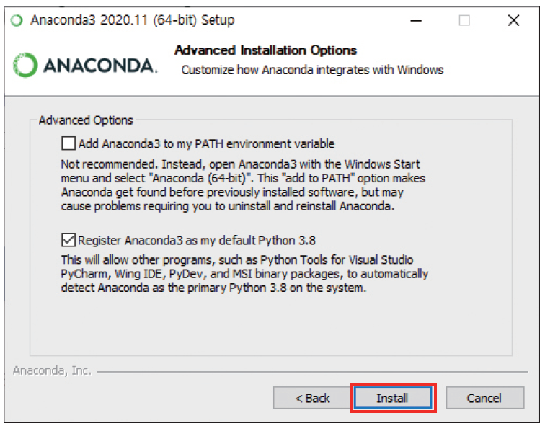
A.1 아나콘다 설치
▼ 그림 A-8 아나콘다 설치 5

Slide 16
A.1 아나콘다 설치
아나콘다 설치
설치 과정이 시작되면 시스템에 따라 시간이 다소 소요됨
설치 완료 메시지를 확인한 후 Next를 누름
파이참(PyCharm)을 설치하는 화면이 나온다면 Skip을 눌러 건너뜀

Slide 17
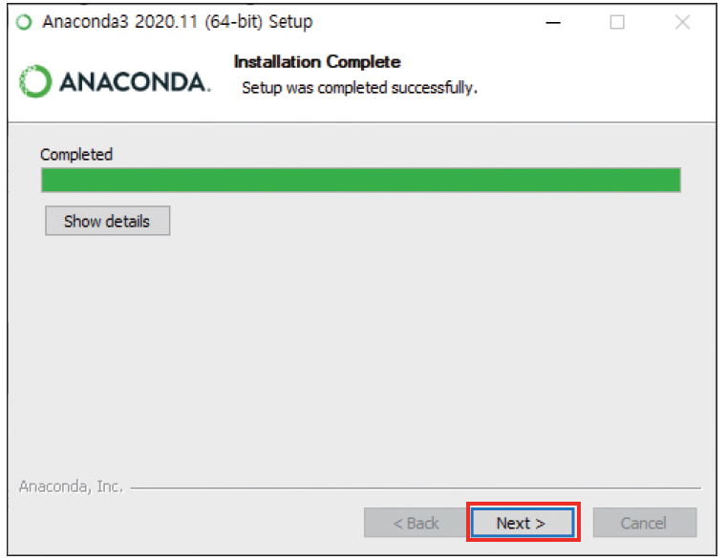
A.1 아나콘다 설치
▼ 그림 A-9 아나콘다 설치 6

Slide 18
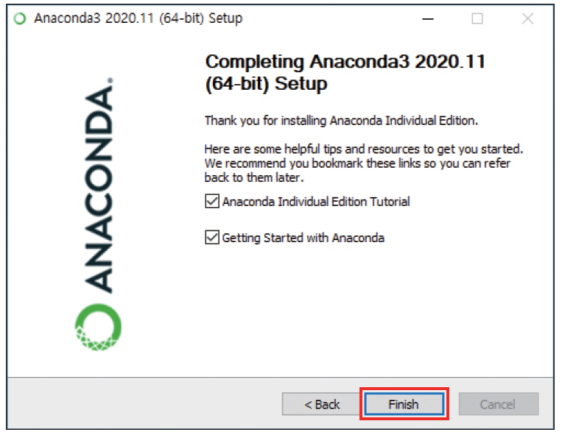
A.1 아나콘다 설치
아나콘다 설치
마지막 화면에서 Finish를 눌러 설치 프로그램을 종료
▼ 그림 A-10 아나콘다 설치 7

Slide 19
A.1 아나콘다 설치
아나콘다 설치
설치 과정을 마치면 시작 버튼에 아나콘다 폴더가 추가
이제부터는 Anaconda Prompt 명령행 인터페이스를 사용해서 진행
Anaconda Prompt를 클릭하여 실행

Slide 20
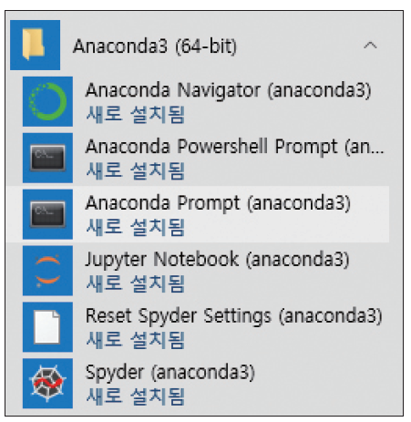
A.1 아나콘다 설치
▼ 그림 A-11 아나콘다 실행

Slide 21
A.1 아나콘다 설치
아나콘다 설치
Anaconda Prompt 창은 윈도 기본 명령 프롬프트와 비슷해 보이지만 파이썬 환경을 위한 여러 설정을 할 필요가 없어 편리함
다음 절에서 필수적인 파이썬 과학 라이브러리와 텐서플로를 설치해 보겠음

Slide 22
A.2 사이킷런, 텐서플로 설치

Slide 23
A.2 사이킷런, 텐서플로 설치
사이킷런, 텐서플로 설치
먼저 다음 명령으로 책에서 사용하는 주요 과학 라이브러리를 최신 버전으로 업그레이드
다음 명령으로 사이킷런이 잘 설치되어 있는지 확인할 수 있음

Slide 24
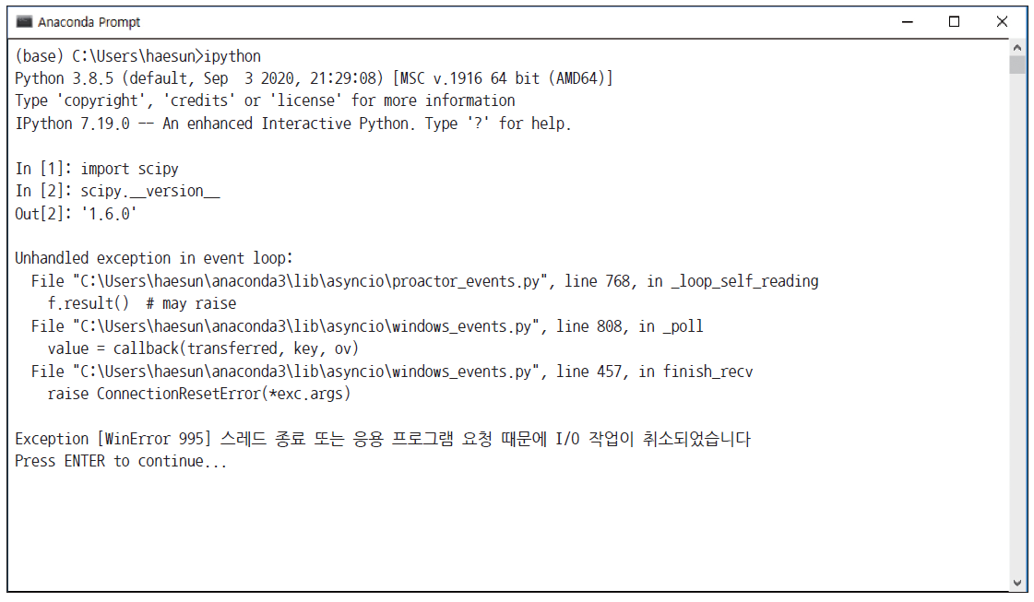
A.2 사이킷런, 텐서플로 설치
사이킷런, 텐서플로 설치
인터랙티브한 파이썬 인터프리터인 ipython을 사용하면 다음과 같이 버전 확인과 같은 간단한 명령을 테스트해 볼 수 있음

Slide 25

A.2 사이킷런, 텐서플로 설치
사이킷런, 텐서플로 설치
이때 WinError995 에러가 발생하면 다음과 같이 prompt-toolkit을 다운그레이드해 주자
텐서플로 설치는 다른 파이썬 패키지를 설치하는 것과 비슷하게 pip를 사용하여 설치

Slide 26
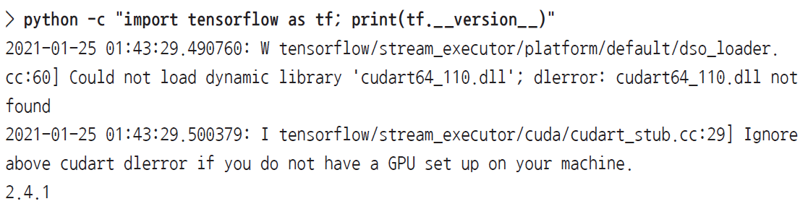
A.2 사이킷런, 텐서플로 설치
사이킷런, 텐서플로 설치
설치가 완료되면 다음 명령으로 텐서플로가 잘 설치되었는지 확인

Slide 27
A.2 사이킷런, 텐서플로 설치
사이킷런, 텐서플로 설치
tensorflow 패키지는 CPU와 GPU를 모두 사용할 수 있음
시스템에 GPU가 없다면 위와 같은 에러가 발생하지만 자동으로 CPU 모드로 작동되기 때문에 문제가 없음
만약 ImportError: DLL load failed while importing _pywrap_tensorf low_internal 같은 에러가 발생하면 윈도에 비주얼 스튜디오 재배포 패키지가 설치되어 있지 않은 것
http://bit.ly/3c7QBTG에서 x64용 vc_redist.x64.exe 파일을 내려받아 설치

Slide 28
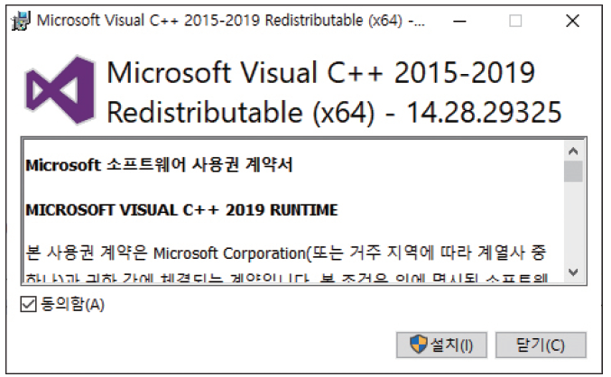
A.2 사이킷런, 텐서플로 설치
▼ 그림 A-12 비주얼 스튜디오 재배포 패키지 설치

Slide 29
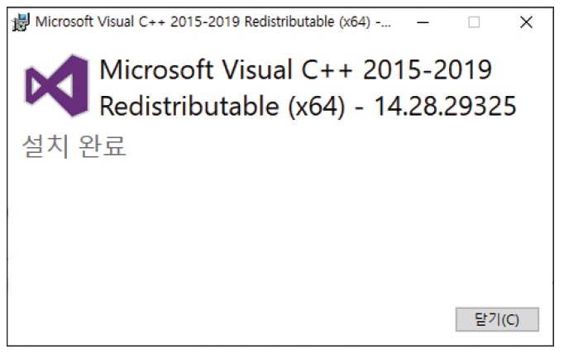
A.2 사이킷런, 텐서플로 설치
사이킷런, 텐서플로 설치
설치 버튼을 눌러 설치를 시작
▼ 그림 A-13 비주얼 스튜디오 재배포 패키지 설치 완료

Slide 30
A.2 사이킷런, 텐서플로 설치
사이킷런, 텐서플로 설치
비주얼 스튜디오 재배포 패키지 설치가 끝나면 설치 프로그램을 종료하고 다시 텐서플로를 테스트해 보자

Slide 31
A.3 예제 노트북 실행

Slide 32
A.3 예제 노트북 실행
예제 노트북 실행
책의 예제 코드는 깃허브에 공개되어 있음
웹 브라우저로 출판사 깃허브(https://github.com/gilbutITbook/080223)나 역자 깃허브(https://github.com/rickiepark/pythonmachine-learning-book-3rd-edition)에 접속
화면에서 Clone or download를 선택하고 깃허브 내용을 모두 내려받을 수 있는 Download ZIP 링크를 클릭
이 방법은 깃허브에 가입하지 않아도 소스를 모두 내려받을 수 있어 편리함
이미 깃허브를 사용하고 있다면 로그인 후 이 레파지토리를 포크(fork)하거나 클론(clone)하여 사용하는 것이 좋음
이렇게 하면 버그나 텐서플로와 케라스의 버전 업그레이드로 변경된 내용을 업데이트하기 편리함

Slide 33
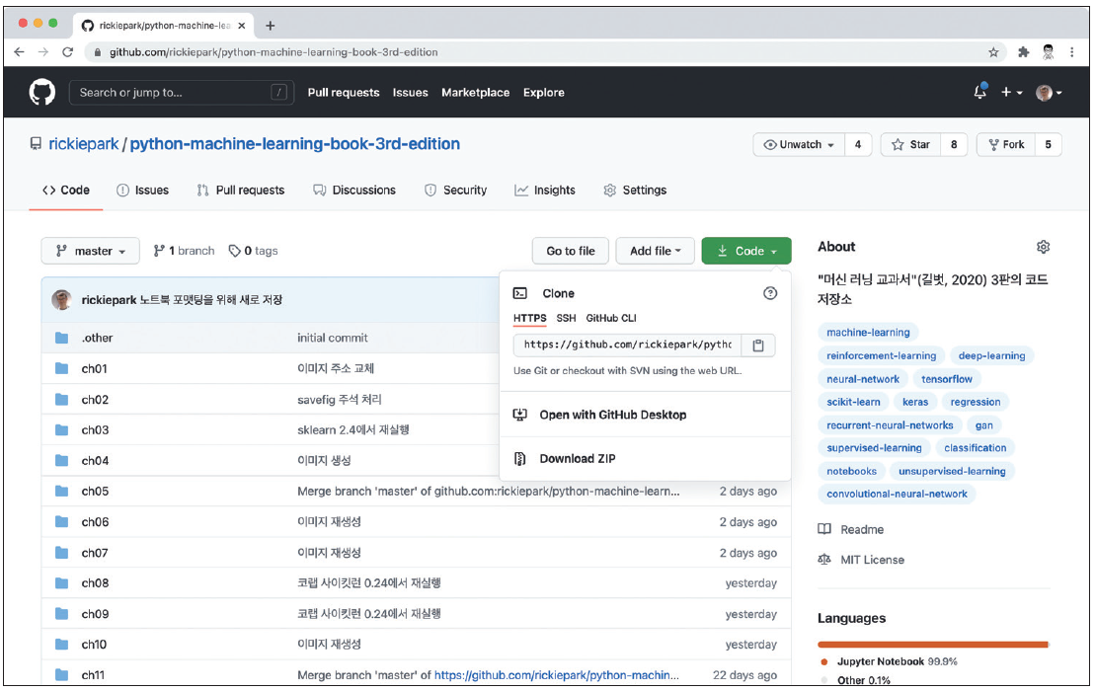
A.3 예제 노트북 실행
▼ 그림 A-14 깃허브

Slide 34
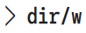
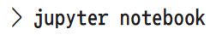
A.3 예제 노트북 실행
예제 노트북 실행
내려받은 압축을 풀고 적절한 위치에 옮김
여기서는 홈 폴더 아래 Documents\pythonmachine-learning-book-3rd-edition-master에 압축을 풀었음
해당 폴더로 이동하여 dir/w 명령을 입력하면 폴더 내용을 간략히 확인할 수 있음
ipynb 확장자를 가진 파일이 웹 브라우저에서 파이썬 프로그램을 실행하고 기록할 수 있는 주피터 노트북(Jupyter notebook) 파일
다음 명령으로 주피터 노트북 서버를 실행
주피터 노트북 서버가 실행되면 자동으로 기본 웹 브라우저를 실행하여 현재 폴더의 목록을 보여줌

Slide 35
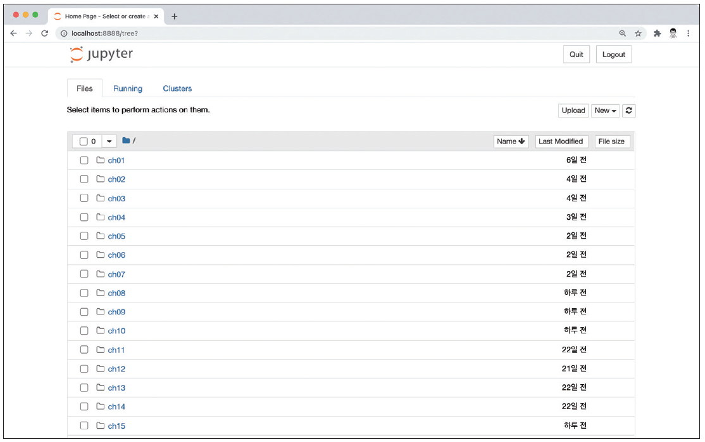
A.3 예제 노트북 실행
▼ 그림 A-15 주피터 노트북 실행

Slide 36
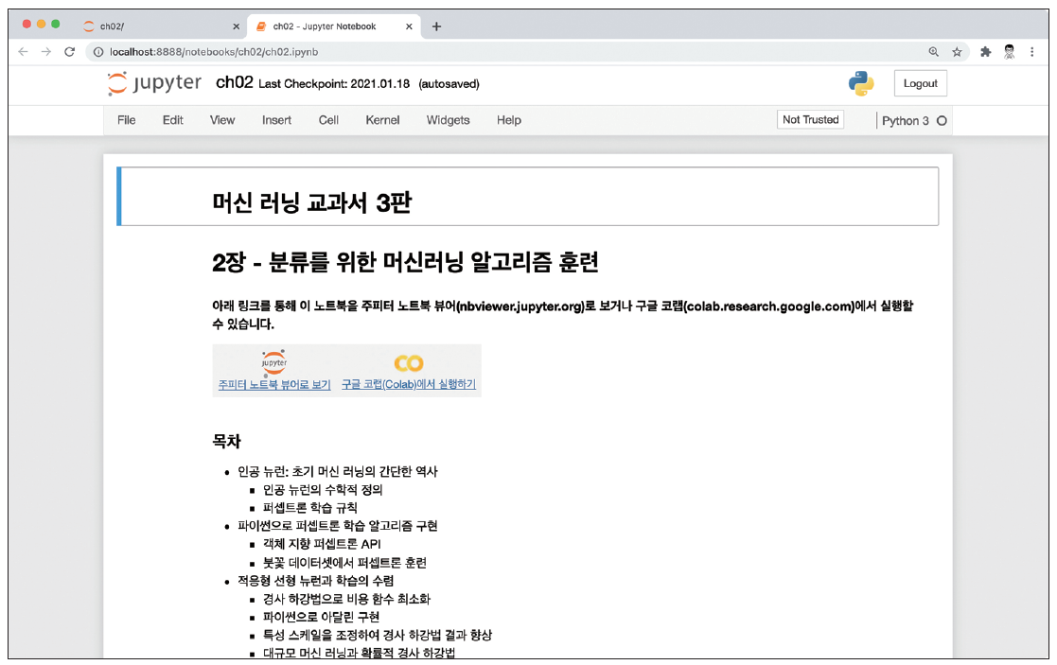
A.3 예제 노트북 실행
▼ 그림 A-15 주피터 노트북 실행

Slide 37
A.3 예제 노트북 실행
예제 노트북 실행
주피터 노트북은 이전에 실행한 결과를 포함하고 있으며, 셀(cell)에 있는 코드를 바꾸어 실행하거나 새로운 셀을 만들어 실험할 수 있는 좋은 도구
주피터 노트북에 대한 자세한 내용은 코딩 도장의 강좌(https://bit.ly/2VQy0k8)나 주피터 노트북 가이드(https://bit.ly/2GuNiEK) 문서를 참고

Slide 38
A.4 주피터 노트북 뷰어와 구글 코랩 사용

Slide 39
A.4 주피터 노트북 뷰어와 구글 코랩 사용
주피터 노트북 뷰어와 구글 코랩 사용
깃허브에서 책의 주피터 노트북을 직접 확인할 수 있지만 노트북 파일이 클 경우 이따금 제대로 출력되지 못하는 경우가 있음
주피터에서 제공하는 노트북 뷰어(https://nbviewer.jupyter.org)를 사용하면 깃허브의 노트북을 안전하게 브라우징할 수 있음

Slide 40
A.4 주피터 노트북 뷰어와 구글 코랩 사용
주피터 노트북 뷰어와 구글 코랩 사용
구글 코랩(Colab, Colaboratory)은 구글에서 제공하는 주피터 노트북 환경이므로, 구글 계정이 있으면 누구나 무료로 사용할 수 있음
코랩은 주피터 노트북 뷰어와 비슷하게 깃허브의 노트북을 가져와 실행할 수 있음
사이킷런을 비롯하여 주요 파이썬 과학 패키지가 모두 설치되어 있고 GPU를 사용하여 텐서플로를 실행할 수도 있음
책의 모든 노트북을 구글 코랩에서 실행할 수 있음
이 절에서 주피터 노트북 뷰어와 구글 코랩을 사용하는 방법을 간단히 안내
번역서의 깃허브에는 주피터 노트북 뷰어와 구글 코랩으로 자동 연결해 주는 링크가 포함되어 있음

Slide 41
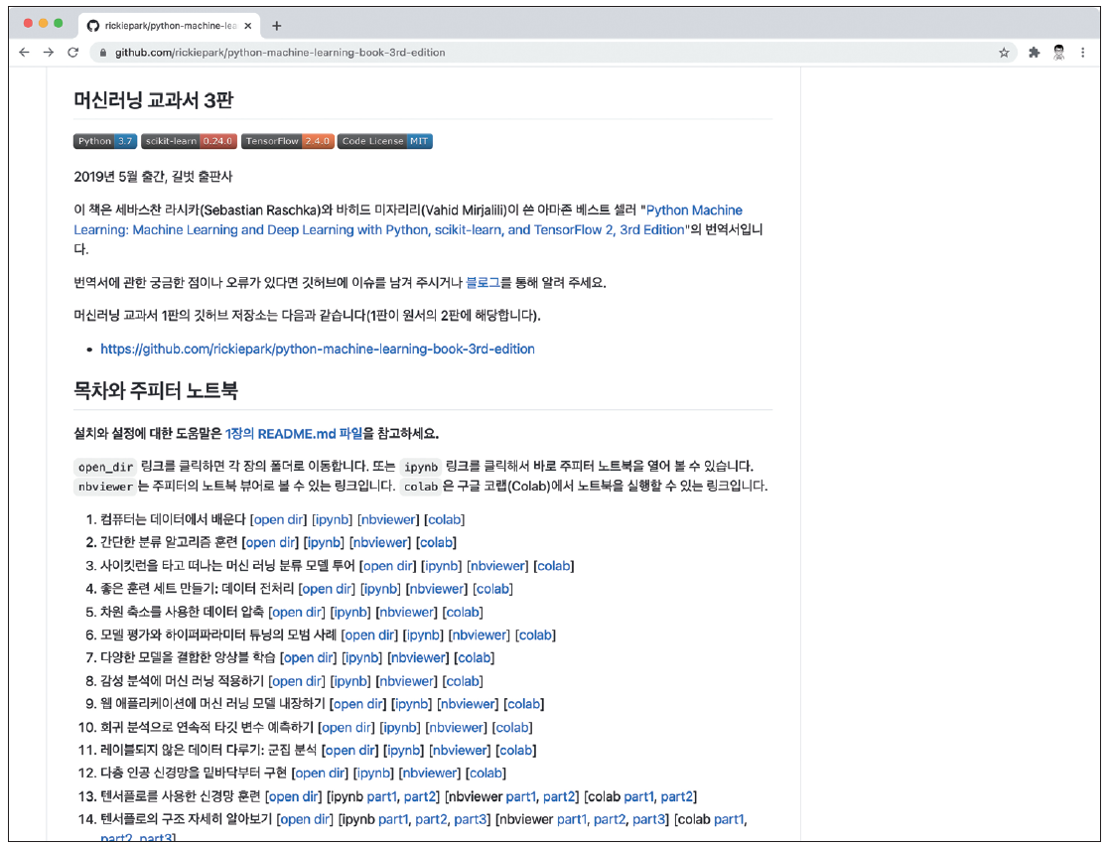
A.4 주피터 노트북 뷰어와 구글 코랩 사용
▼ 그림 A-17 번역서 깃허브 초기 화면

Slide 42
A.4 주피터 노트북 뷰어와 구글 코랩 사용
주피터 노트북 뷰어와 구글 코랩 사용
번역서 깃허브(http://bit.ly/ml-textbook3-git)에 접속하면 파일 목록 아래 README.md 파일이 자동으로 출력
이 파일에는 각 장의 노트북과 주피터 노트북 뷰어, 코랩으로 연결되는 링크를 포함하고 있음
각 장의 nbviewer 링크를 클릭하면 주피터 노트북 뷰어로 바로 연결

Slide 43
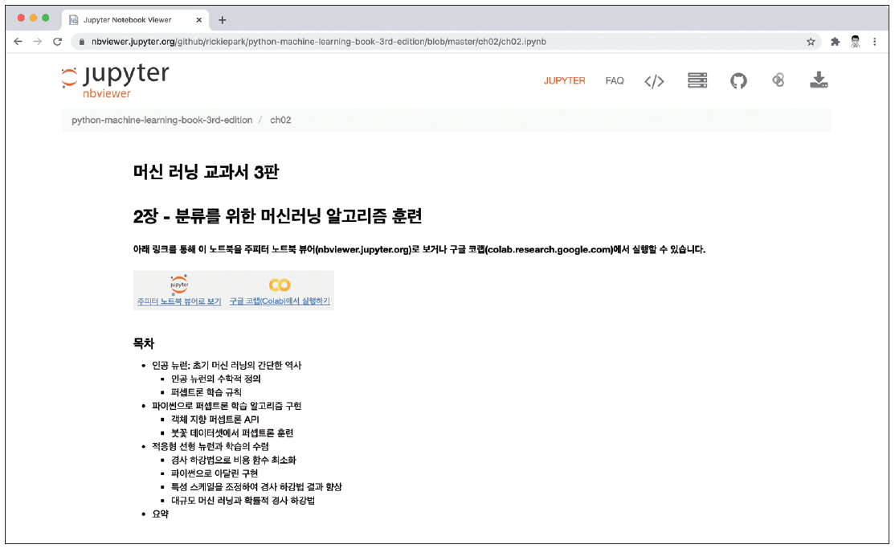
A.4 주피터 노트북 뷰어와 구글 코랩 사용
▼ 그림 A-18 주피터 노트북 뷰어 화면

Slide 44
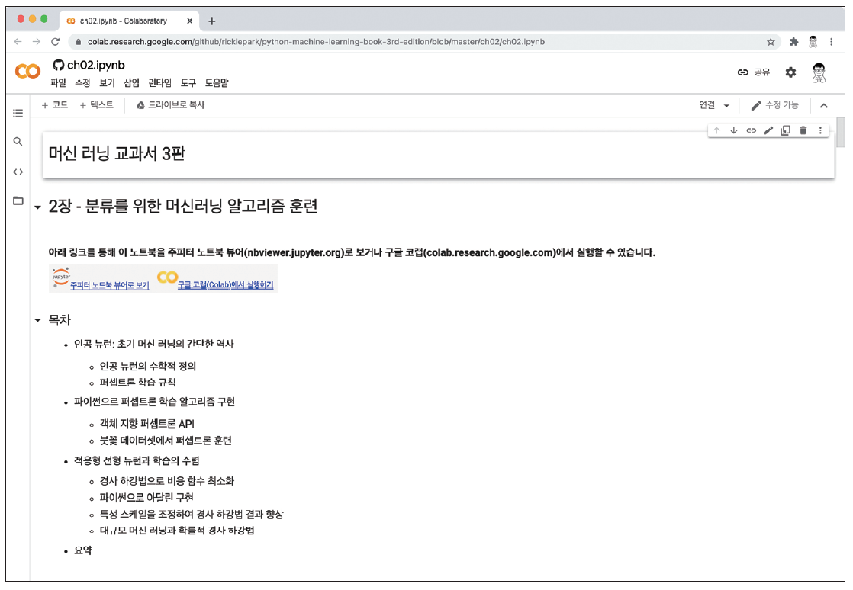
A.4 주피터 노트북 뷰어와 구글 코랩 사용
▼ 그림 A-19 구글 코랩 화면

Slide 45
A.4 주피터 노트북 뷰어와 구글 코랩 사용
주피터 노트북 뷰어와 구글 코랩 사용
구글 코랩의 사용법은 주피터 노트북과 매우 비슷함
코랩 사용법에 대한 도움말과 영상을 참고(https://bit.ly/2F1P7vt)
노트북을 실행할 때 코랩에 없는 파이썬 패키지가 필요할 수 있음
이럴 때는 코드 셀에서 파이썬 패키지를 노트북에서 직접 설치할 수 있도록 노트북마다 설명을 추가했음

Slide 46
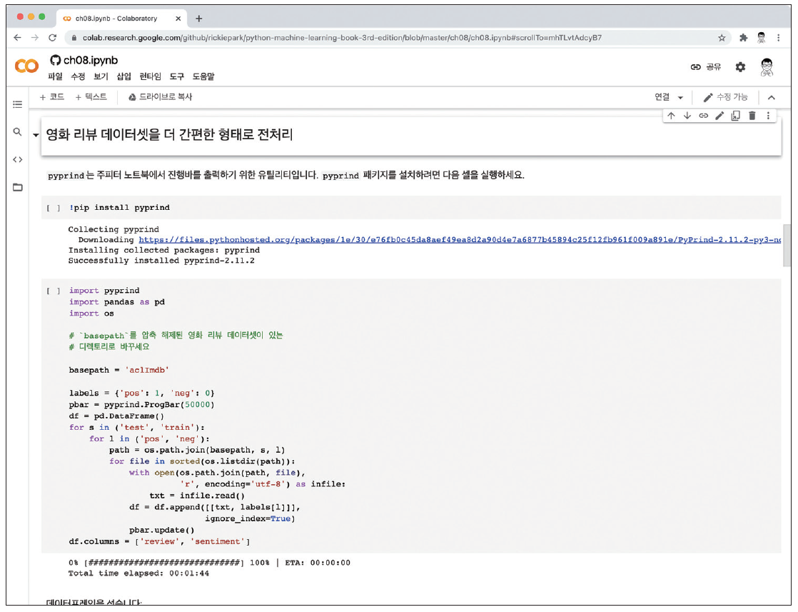
A.4 주피터 노트북 뷰어와 구글 코랩 사용
▼ 그림 A-20 코랩에 pyprind 패키지 설치하기

Slide 47
A.4 주피터 노트북 뷰어와 구글 코랩 사용
주피터 노트북 뷰어와 구글 코랩 사용
코랩은 깃허브에 등록된 데이터 파일을 자동으로 가져오지 못함
깃허브나 인터넷에 있는 데이터를 코랩으로 직접 내려받을 수 있도록 노트북에 설명을 추가했음

Slide 48
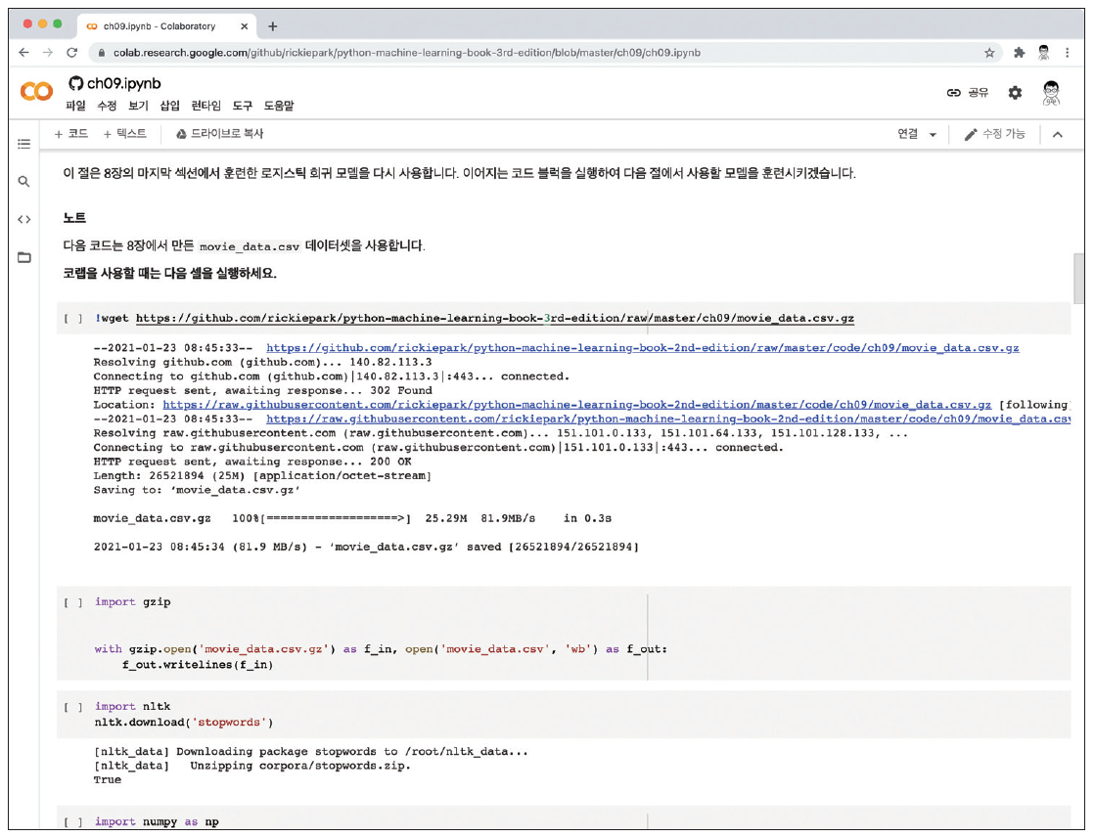
A.4 주피터 노트북 뷰어와 구글 코랩 사용
▼ 그림 A-21 코랩에서 데이터 내려받기

Slide 49
A.4 주피터 노트북 뷰어와 구글 코랩 사용
주피터 노트북 뷰어와 구글 코랩 사용
코랩이 사용하는 구글 클라우드의 컴퓨팅 자원은 한 번에 12시간 지속되며 그 이후에는 자동으로 자원이 반납
자원이 반납되면 내려받았던 데이터셋과 설치한 패키지가 함께 사라짐
이때는 앞서 안내한 방법으로 다시 데이터셋을 내려받고 패키지를 설치해야 함
코랩은 GPU 가속을 무료로 제공
런타임 > 런타임 유형 변경을 선택한 후 하드웨어 가속기 옵션에서 GPU를 선택

Slide 50
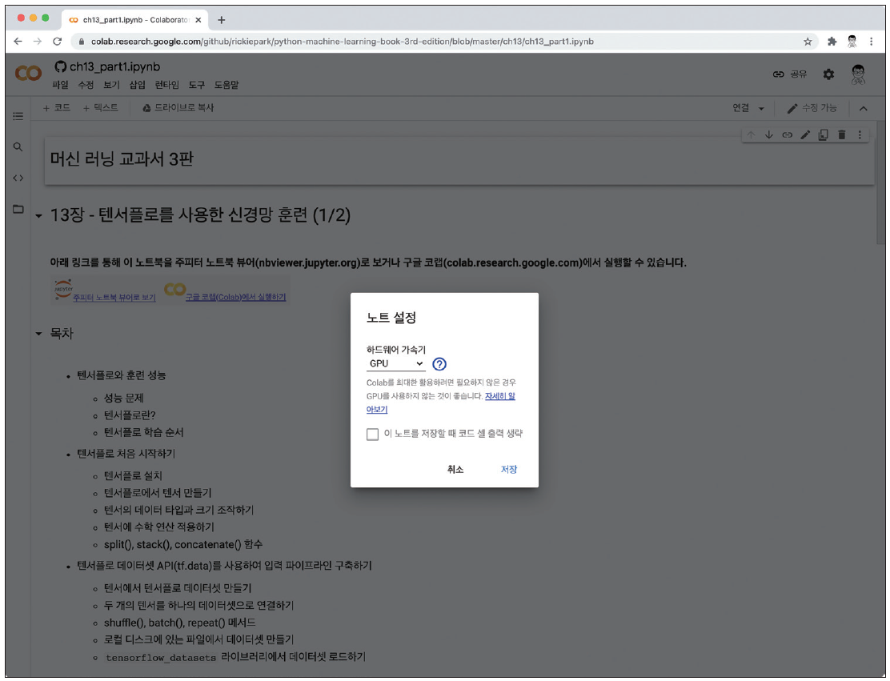
A.4 주피터 노트북 뷰어와 구글 코랩 사용
▼ 그림 A-22 코랩에서 하드웨어 가속 사용하기

Slide 51
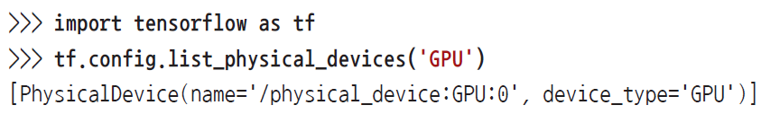
A.4 주피터 노트북 뷰어와 구글 코랩 사용
주피터 노트북 뷰어와 구글 코랩 사용
현재 코랩 환경이 GPU를 사용하는지 확인하는 간단한 방법은 텐서플로에서 GPU 디바이스를 인식하고 있는지 체크하는 것
빈 코드 셀을 만든 후 다음 코드를 실행해 보자
‘/device:GPU:0’이 출력되면 하드웨어 가속을 사용하고 있는 것
README.md 파일뿐만 아니라 각 장의 노트북 첫 부분에 주피터 노트북 뷰어와 코랩으로 연결되는 링크가 추가되어 있음

Slide 52
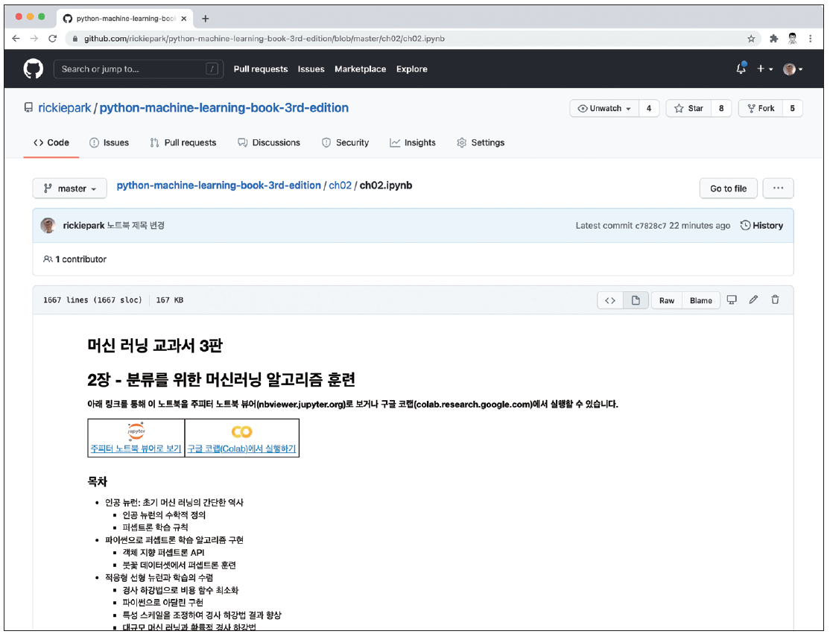
A.4 주피터 노트북 뷰어와 구글 코랩 사용
▼ 그림 A-23 노트북에 포함된 노트북 뷰어와 코랩 링크

Slide 53
A.4 주피터 노트북 뷰어와 구글 코랩 사용
주피터 노트북 뷰어와 구글 코랩 사용
코랩에서 작업한 내용이나 출력 결과가 자동으로 깃허브에 반영되지 않으므로 안심하고 원하는 실험을 마음껏 시도할 수 있음
코랩의 CPU 자원은 아주 빠르지 않기 때문에 사이킷런의 그리드 서치 같은 작업은 시간이 오래 걸릴 수 있다는 점을 기억하자

